Slide 1
Prosedur TA
Revisi 2012

Slide 2
ALUR PENGERJAAN TA
1. REGISTRASI MONTA
2. PENGAJUAN PROPOSAL
3. SIDANG PROPOSAL TA
4. MASA PENGERJAAN TA
5. PENGAJUAN SIDANG TA
6. SIDANG TA
7. REVISI
8. YUDISIUM
WISUDA
GAGAL YUDISIUM

Slide 3
1. Registrasi Monta
http://monta.if.its.ac.id
Mahasiswa yang mengambil mata kuliah TA otomatis terdaftar di MonTA.
Username dan password default: NRP
Jika ada masalah dengan login MonTA, hubungi Koordinator TA.

Slide 4
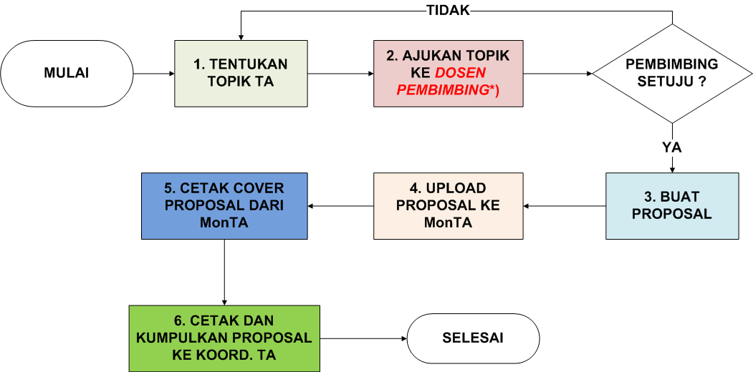
2. PENGAJUAN PROPOSAL

Slide 5
ALTERNATIF PEMILIHAN TOPIK TA
Ditinjau dari Pustaka
Berbasis Paper: implementasi jurnal ilmiah bereputasi (IEEE, Science Direct, dll.)
Berbasis Proyek: pengembangan perangkat lunak dengan teknologi terkini
Ditinjau dari Cara Memperoleh
Tawaran Dosen, baik dari MonTA atau tawaran langsung
Inisiatif mahasiswa.

Slide 6
3. SIDANG PROPOSAL TA
Sidang Proposal TA diadakan minimal dua kali tiap semester oleh masing-masing KBK (KCV, NCC, dan RPL)
Pelaksanaan Sidang Proposal untuk bidang minat KCV dan NCC:
Dilakukan oleh Dosen Pembimbing
Pelaksanaan Sidang Proposal bidang minat RPL
Mahasiswa dan didampingi Dosen Pembimbing

Slide 7
3. SIDANG PROPOSAL TA
Hasil Sidang Proposal:
STATUS | KETERANGAN
OK | Proposal disetujui
REVISI | Proposal disetujui setelah dilakukan revisi*)
DITOLAK | Proposal ditolak dan harus mengusulkan proposal dengan topik baru
*) Mahasiswa dengan status proposal REVISI harus mengumpulkan kembali proposal yang telah direvisi ke Koordinator TA.

Slide 8
4. MASA PENGERJAAN TA
LAMA PENGERJAAN
Paling sedikit : 3 bulan.
Paling lama : 1 tahun. Jika lewat 1 tahun harus mengajukan judul baru
BIMBINGAN
MINIMAL : 8 kali. (Dihitung setelah proposal diterima).
Mengisi 1. “Kartu Bimbingan” 2. Form bimbingan di MonTA

Slide 9
5. PENGAJUAN SIDANG TA
Diajukan setelah memenuhi syarat pengerjaan TA.
Persyaratan administrasi
No | Dokumen
1. | Form persetujuan maju sidang yang ditandatangani oleh pembimbing (dicetak dari MonTA).
2. | Buku TA sebanyak 4 buah (mhs dengan 2 dosen pembimbing atau 3 buah (mhs dengan 1 dosen pembimbing)
3. | - Kartu Bimbingan - Form bimbingan (dicetak dari MonTA)
4. | Sertifikat TOEFL “LULUS”
5. | Sertifikat Workshop Penulisan Buku TA

Slide 10
6. SIDANG TA
Dalam Sidang TA, mahasiswa diuji 2 dosen penguji (ketua dan anggota)
Alokasi waktu merupakan wewenang Ketua Penguji (Tiap mahasiswa biasanya 1 jam. Dengan alokasi presentasi 20-25 menit, sisanya tanya jawab dan demo program).
Buku yang disidangkan adalah buku TA yang dikumpulkan pada saat pengajuan sidang TA.

Slide 11
6. SIDANG TA
Perlengkapan yang harus dibawa saat Sidang TA:
No. | Perlengkapan
1. | 1 buku TA untuk mahasiswa ybs.
2. | PC/Laptop yang telah dipersiapkan untuk presentasi dan demo
3. | Pakaian: Bawahan gelap, baju terang lengan panjang dan tidak transparan, berdasi. Pria diperbolehkan memakai jas. Wanita diperbolehkan memakai pakaian formal nasional (kebaya).
4. | Makalah/paper TA (opsional, tergantung permintaan dosen pembimbing

Slide 12
7. REVISI TA
Revisi TA harus diselesaikan ke dosen penguji dan pembimbing dalam jangka waktu maksimal 1 minggu setelah sidang, atau sebelum yudisium.
Mahasiswa dapat mencetak buku TA final jika sudah mendapat tanda tangan bebas revisi dari dosen penguji.
Mahasiswa yang tidak melakukan revisi dalam waktu yang ditentukan oleh dosen penguji akan mendapat sanksi:
Dikurangi nilainya.
DIBATALKAN status kelulusannya.

Slide 13
8. YUDISIUM
Mahasiswa dapat mengajukan diri sebagai calon wisudawan melalui yudisium, dengan melengkapi syarat-syarat yudisium di jurusan (hub. Bu Wartani TU).
Lulus Sidang TA TIDAK SELALU berarti lulus yudisium.
Jika tidak dapat melengkapi persyaratan yudisium, maka mahasiswa tidak dapat diwisuda pada periode wisuda saat itu dan harus menunggu periode wisuda berikutnya.

Slide 14
KASUS-KASUS KHUSUS SELAMA PROSES TA (1)
Q: PENGGANTIAN JUDUL / PEMBIMBING TA SEBELUM SIDANG PROPOSAL
A: DIPERBOLEHKAN SELAMA PROPOSAL YANG TERBARU DIKUMPULKAN KE KOORDINATOR TA

Slide 15
KASUS-KASUS KHUSUS SELAMA PROSES TA (2)
Q: PENGGANTIAN JUDUL TA SETELAH PROPOSAL DISETUJUI OLEH SIDANG (PROPOSAL BERSTATUS “OK”)
A: TIDAK DIPERBOLEHKAN. PENGGANTIAN JUDUL HANYA BOLEH DILAKUKAN OLEH PERSETUJUAN FORUM DOSEN (SIDANG). SOLUSINYA, JUDUL BISA DIREVISI SETELAH SIDANG TA DENGAN REKOMENDASI PEMBIMBING DAN DISETUJUI OLEH PENGUJI.

Slide 16
KASUS-KASUS KHUSUS SELAMA PROSES TA (3)
Q: PEMBATALAN TA SETELAH PROPOSAL DISETUJUI OLEH SIDANG (PROPOSAL BERSTATUS “OK”)
A: DIPERBOLEHKAN DENGAN SYARAT MENGISI FORM PEMBATALAN TA YANG BERISI ALASAN PEMBATALAN DAN TANDA TANGAN PERSETUJUAN PEMBATALAN OLEH DOSEN PEMBIMBING. SETELAH PEMBATALAN, PROSES TA DIMULAI LAGI DARI AWAL (PENGAJUAN PROPOSAL BARU)

Slide 17
KASUS-KASUS KHUSUS SELAMA PROSES TA (4)
Q: PENGGANTIAN DOSEN PEMBIMBING TA SETELAH PROPOSAL DISETUJUI OLEH SIDANG (PROPOSAL BERSTATUS “OK”)
A: DIPERBOLEHKAN DENGAN SYARAT MENGISI FORM PEMBATALAN TA YANG BERISI ALASAN PEMBATALAN DAN TANDA TANGAN PERSETUJUAN PEMBATALAN OLEH DOSEN PEMBIMBING LAMA.

Slide 18
- KALENDER TA -

